Slide 1

作品説明資料
Life Again

Slide 2

作品概要
項目 | 説明
作品名 | Life Again
動作環境 | ☑Windows □Mac □iPhone □Android □その他（ ）
どんなゲームですか？ | 32×32ピクセルのブロックで構成された様々な世界に残された魂を回収していく2Dアクションゲームです。
どこが面白いですか？ | 重力パネル上での行動や、水中での行動が面白いです。 映像にもありますが、水中はすぐ沈むようにできているので、飛び移っての移動が難しく、燃えます。
04/30/2020
作品説明資料 日本ゲーム大賞U18部門
1

Slide 3
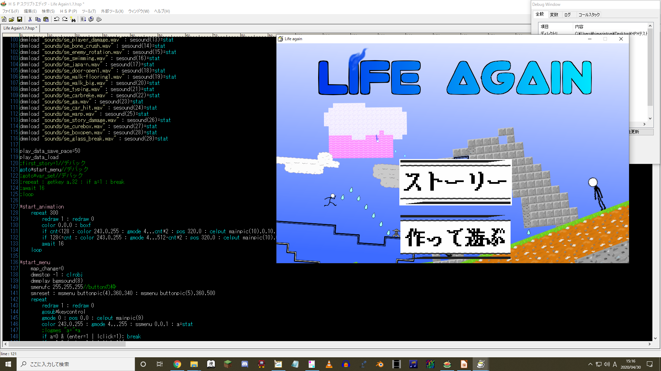
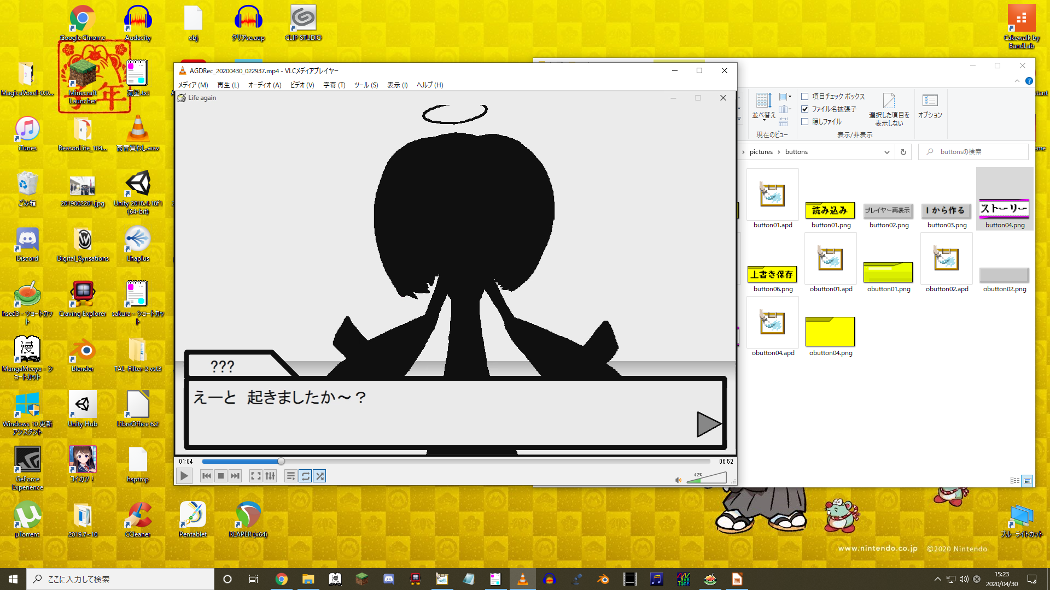
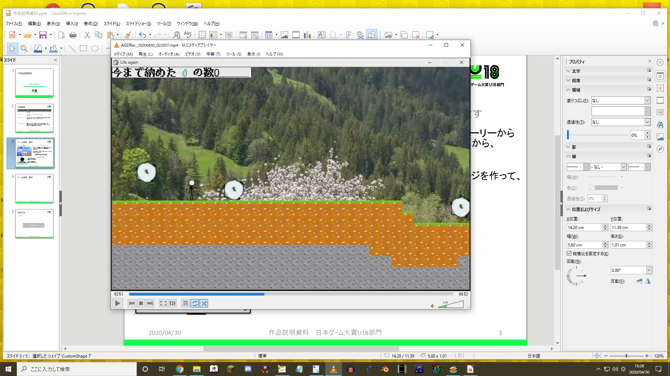
ゲーム画面・資料
タイトル画面 「ストーリーモード」か「作って遊ぶ」かを選べます
・「ストーリー」を選択すると、初回はストーリーから
始まり、それ以降はステージ選択画面から、
始まります。
・「作って遊ぶ」では自分で考えたステージを作って、
遊ぶことができます。
※「作って遊ぶ」はストーリーのステージを
一個クリアしないと選ぶことができません
ストーリー
ステージ選択画面
・右下の▶が、出てか ら、Enterかマウスの 左クリックで話を進め ることができます。
・十字キーで移動、ス ペースでジャンプが できます。
・途中出てくる選選 択肢は、十字キー で選ぶことができま す。
・ゲートに入るときは、 十字キーの上を押し てください。
04/30/2020
作品説明資料 日本ゲーム大賞U18部門
1

Slide 4
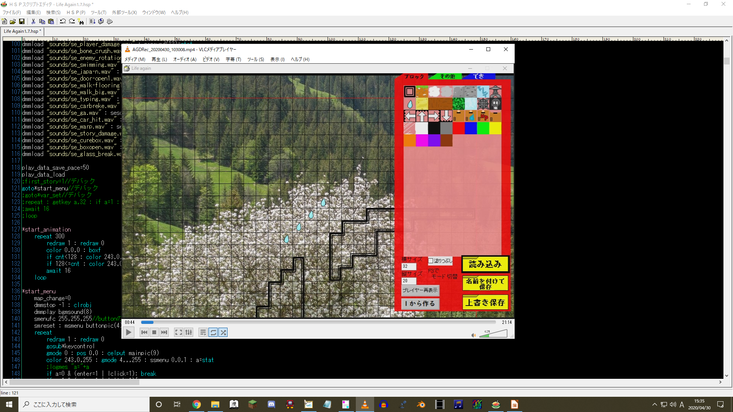
ゲーム画面・資料
・作ったステージで遊ぶときは「F3」を押して
ください。もう一度「F3」でマップメーカーに戻ります
作って遊ぶ
・右のメニューから左クリックで設置物を選び、左 のマス目の上で左クリックをすることで選んだ 設置物を置くことができます。また、左クリックで 設置物を消せます。
・「ブロック」、「その他」、「てき」の切り替えは、マウスのホイールで行うことができます。
・「プレイヤーを再表示」
画面の真ん中に
プレイヤーを移動させます。
・「1から作る」
そのままです
・画面の移動は
ホイールボタンで
・「読み込み」
ウィンドが出てくるので読み込みたいファ イルの「Clickme.phs」をクリックすれば 読み込めます。
※このマップメーカーには元に戻すコマンドがない ので「塗りつぶし」をする場合は、事前に保存をし ておいたほうがいいです。
・「名前を付けて保存」
保存したい名前にして保存してください、 ファイル がある場合は上書きの確認、 ない場合は新規作成されます。
・「上書き保存」
最後に読み込んだ、または保存した大る に上書き保存します。
04/30/2020
作品説明資料 日本ゲーム大賞U18部門
1

Slide 5
操作方法
・シナリオモード時
Enterか左クリックで話を進めることができます。
・プレイ時
十字キーで移動、スペースキーでジャンプできます。
・マップメーカー時
左クリックで設置物を選択、マウスホイールで設置物の種類を変える、
F3で作るモードと、遊ぶモードを切り替えます。
・遊ぶモード時
プレイ時と操作は同じだが、一つだけ異なります。いちいちF3で切り 替えずに初期位置へ戻すものとして「F1」が使えます。
・中断する場合
Escを押すとポーズ画面へ飛べます。
※もし、選択肢が動かないことがあったら、マウス優先なので
マウスの位置を変えてください。
04/30/2020
作品説明資料 日本ゲーム大賞U18部門
<番号>

